Slide 1
종합 프로젝트 발표
테 마 : 허리 자세교정 보조기기 개발
팀 명 : 척추요정
발표자 : 박현성
발표일 : 2022.09.27

Slide 2
종합 프로젝트 발표
목차
1. 프로젝트 일정표 진행사항
2. 이번 주 발표내용
3. Q&A

Slide 3
3. 프로젝트 일정표 및 발표 순서
작업 | 세부작업 | 담당 | 10% 08.30 | 25% 09.06 | 35% 09.13 | 45% 09.20 | 60% 09.27 | 70% 10.04 | 80% 10.11 | 90% 10.18 | 100% 10.31
기초 설계 | 라즈베리 파이 구상 | 김석준, 유관우
 | 백엔드 구축 | 김석준
 | 웹 페이지 구상, 설계 | 박현성, 김정윤
 | 자세교정 시제품 구상 | 전 조원
허리 자세교정 시제품 제작 | 센서데이터 수집 | 김석준, 유관우
 | AI 설계 및 학습 | 박현성, 김정윤
<10월 이전 일정>

Slide 4
3. 프로젝트 일정표 및 발표 순서
작업 | 세부작업 | 담당 | 10% 08.30 | 25% 09.06 | 35% 09.13 | 45% 09.20 | 60% 09.27 | 70% 10.04 | 80% 10.11 | 90% 10.18 | 100% 10.31
평가 및 보완 | 시제품 평가, 미비점 보완 | 전 조원
허리 자세교정 제품 제작 | AI 보완 | 김석준, 유관우
 | 웹 페이지 보완 | 박현성, 김정윤
평가 및 보완 | 제품 평가 및 피드백 | 전 조원
 | 보완 및 개선 | 전 조원
최종 발표 전 점검 | 이하 동일 | 전 조원
<10월 이후 일정>

Slide 5
2. 이번 주 발표내용
이번주 발표내용
프론트 - 웹페이지 도식화
프론트 - 웹페이지 구상
프론트 – 로그인 페이지 제작
프론트 – 회원가입 페이지 제작

Slide 6
2. 이번 주 발표내용
PC
로그인
회원가입
로그아웃
실시간 척추상태 그래프
실시간 척추상태 신호등
사용자 정보
사용자
사용통계
<프론트 웹페이지 도식도>

Slide 7
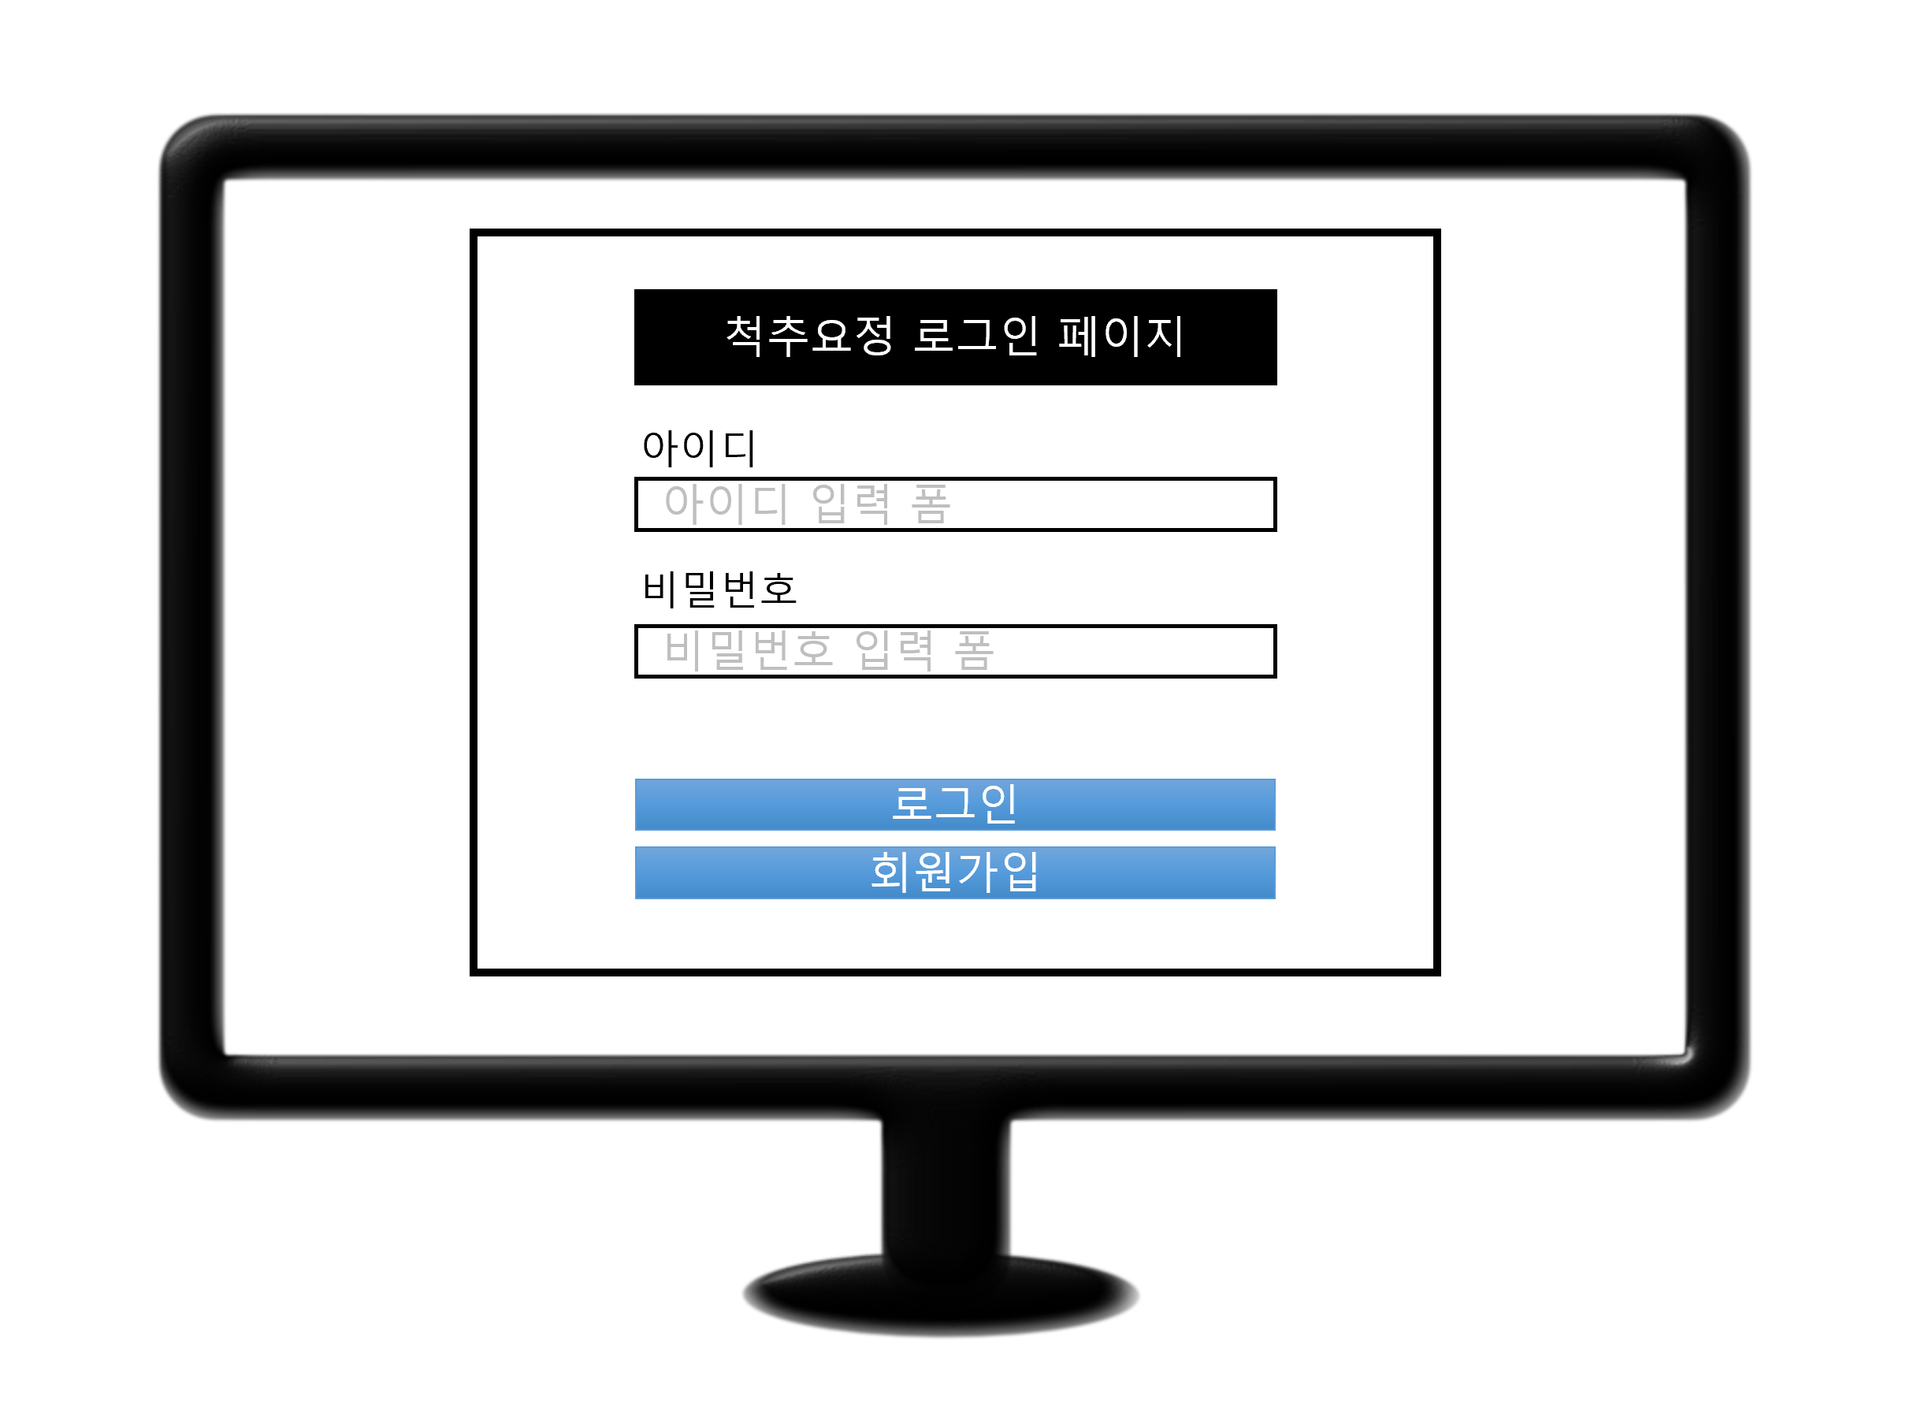
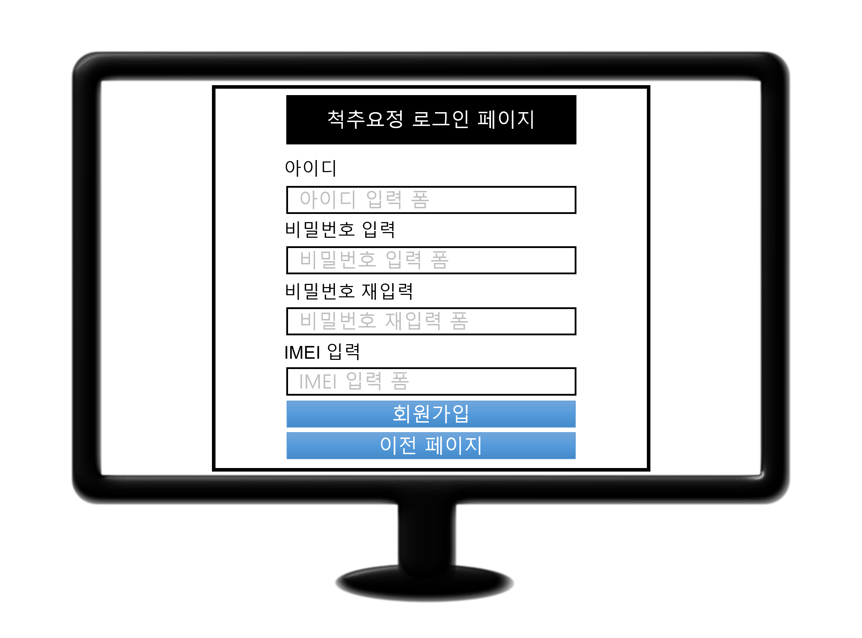
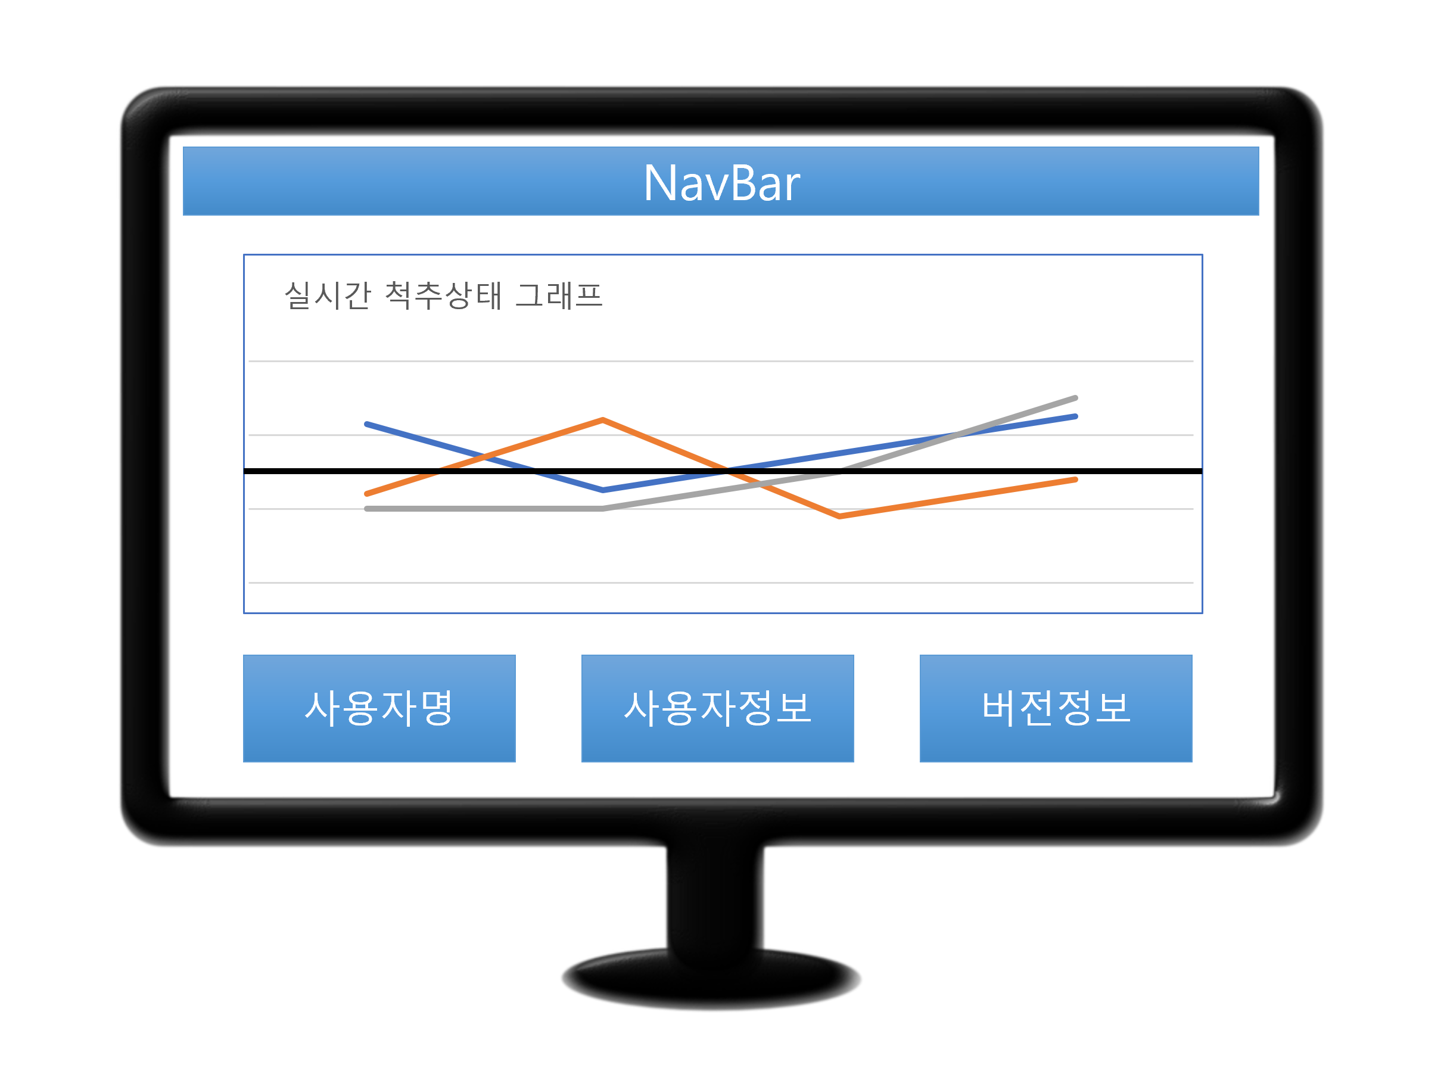
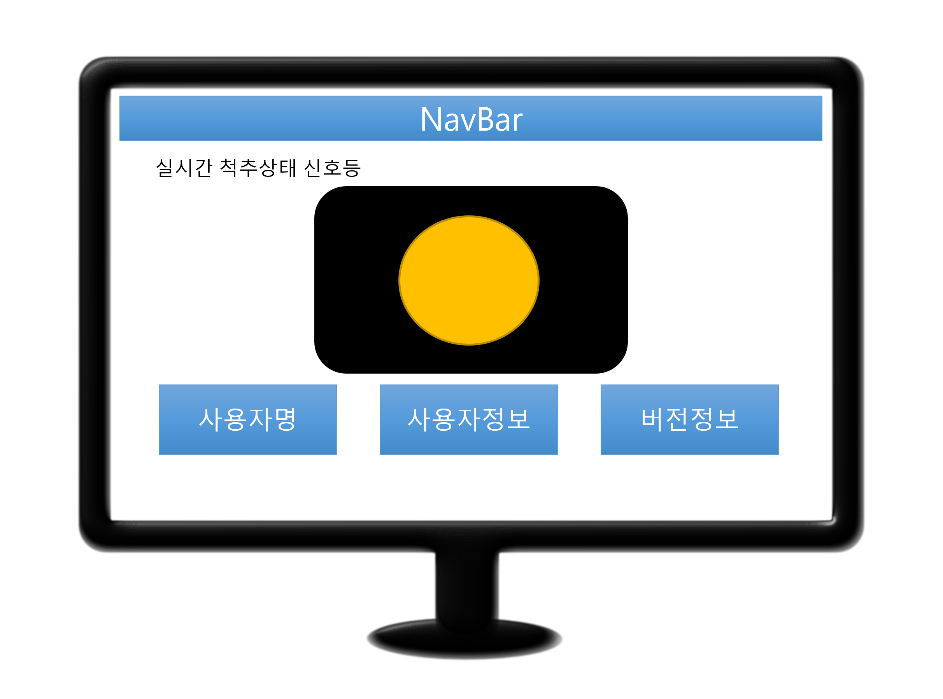
2. 이번 주 발표내용
<프론트 웹페이지 구상>
<프론트 로그인 구상>
<프론트 회원가입 구상>
<프론트 그래프 구상>
<프론트 실시간 신호등 구상>

Slide 8
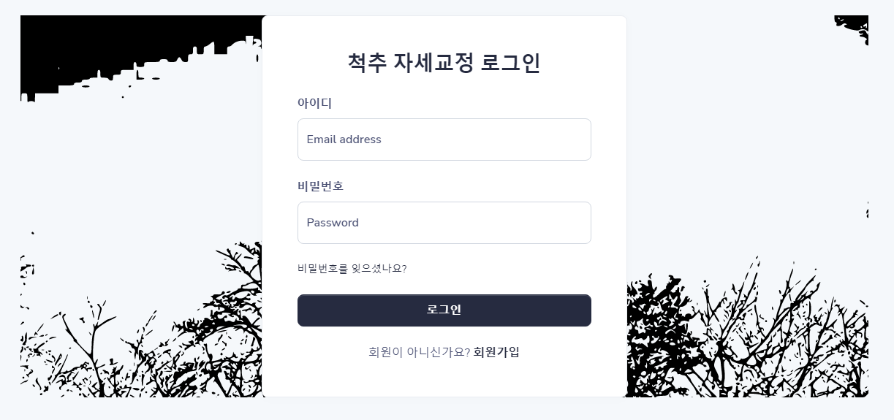
2. 이번 주 발표내용
<프론트 로그인 페이지>

Slide 9
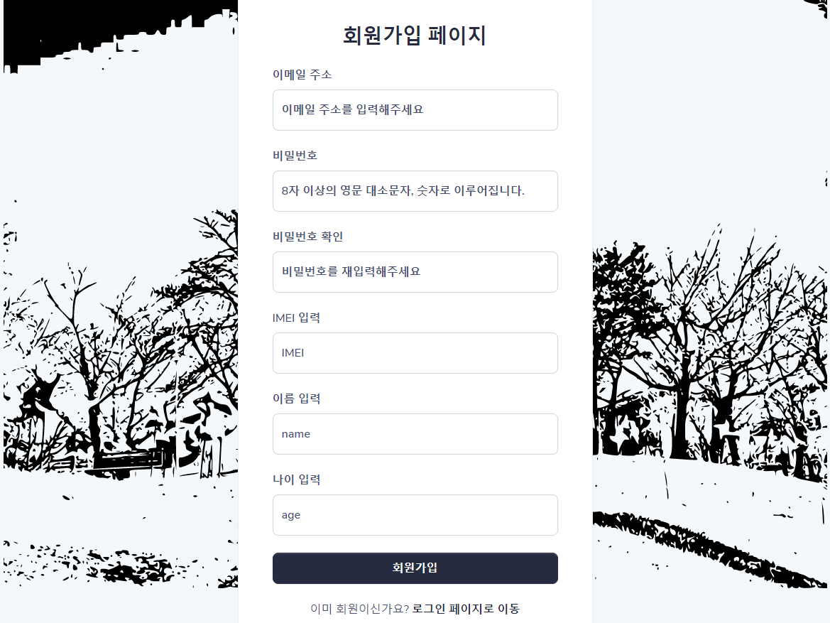
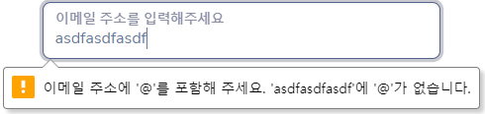
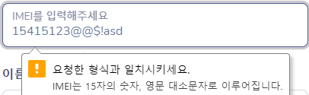
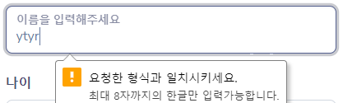
2. 이번 주 발표내용
<프론트 회원가입 페이지>

Slide 10
2. 이번 주 발표내용
인자 | 조건
이메일 | 문자+@+문자+’.’+문자
비밀번호 | 8자 이상의 대소문자, 숫자
IMEI | 15자리의 숫자, 영문 대소문자
이름 | 8자 이하의 한글
나이 | 3자 이하의 숫자
Input 조건: 입력필수+정규식 조건+최대 길이
<프론트 회원가입 페이지>

Slide 11
2. 이번 주 발표내용
Input 조건에 맞지 않을 시
알림 메시지 출력
<프론트 회원가입 페이지>

Slide 12
4. Q&A

